Slide 1




Khởi động

Slide 2


Bài 4: LÀM VIỆC THẬT LÀ VUI
Tiết 5

Slide 3
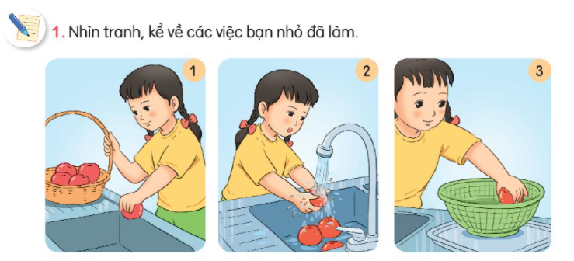
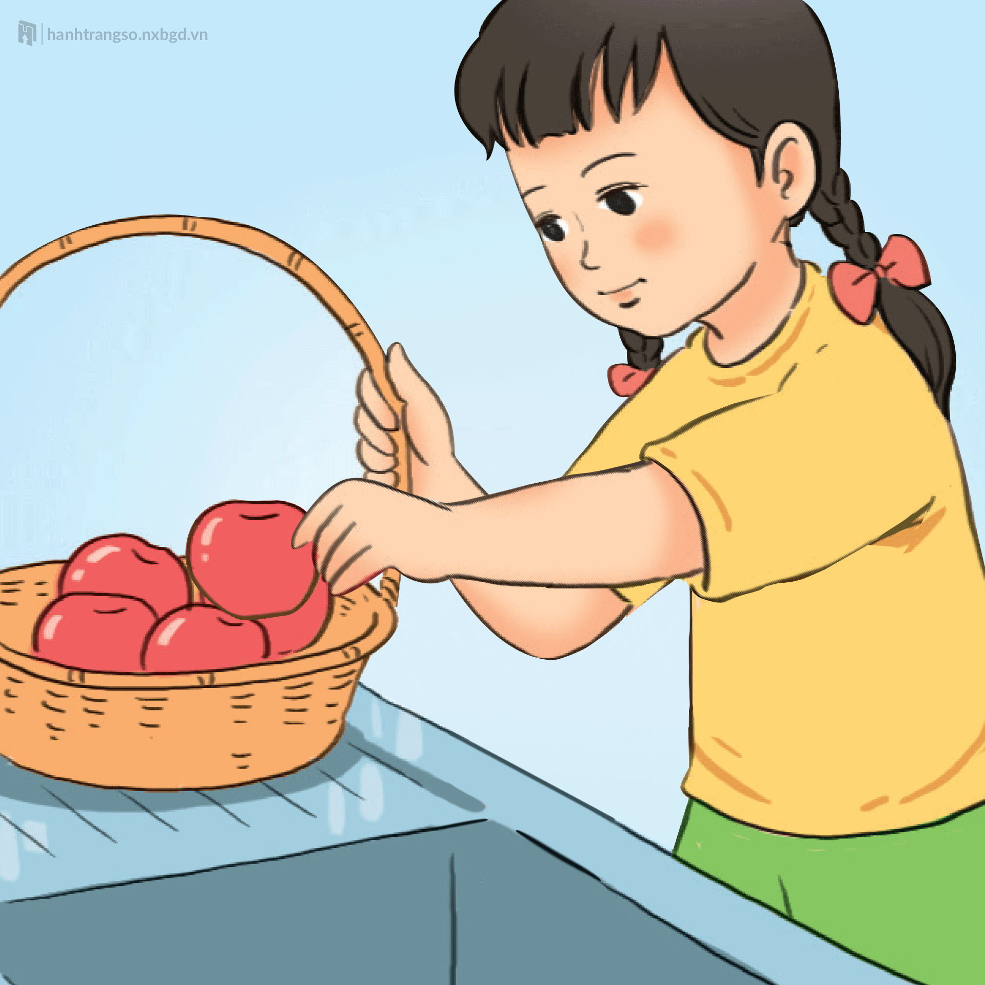
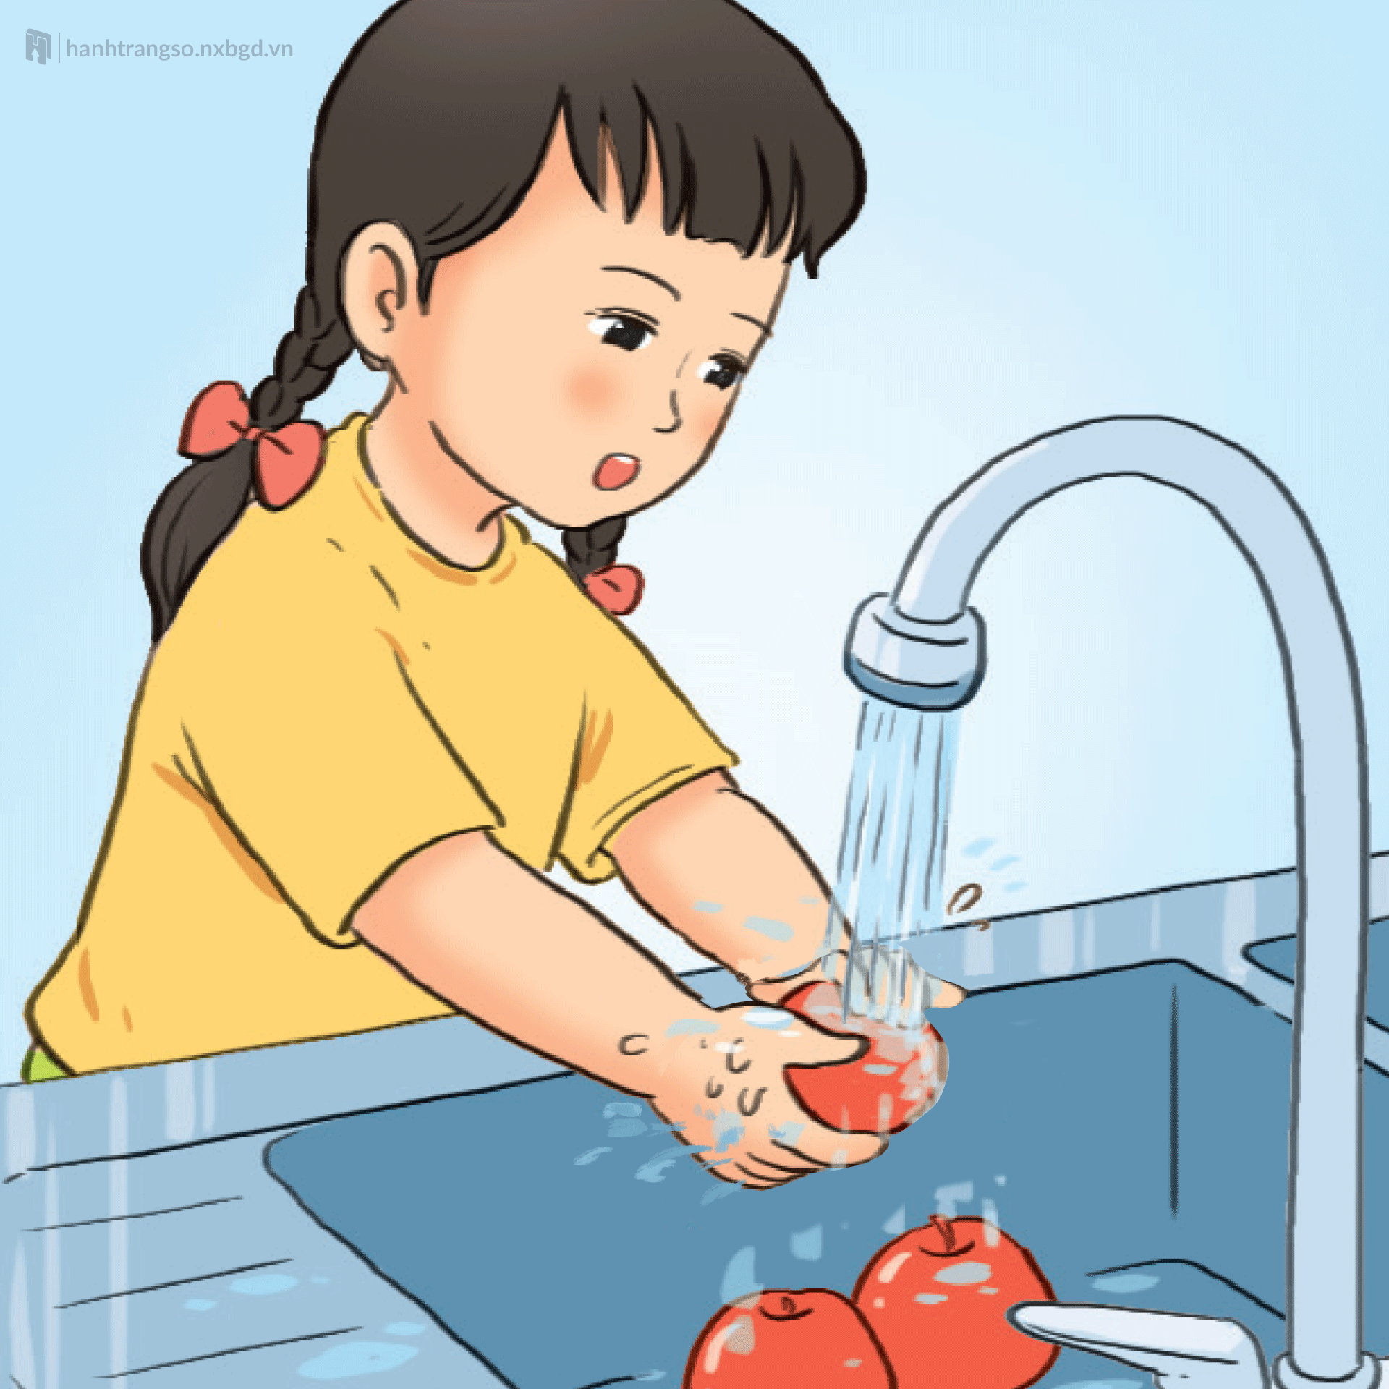
1
2
Nhặt quả cho vào chậu
Cho hoa quả vào rổ
Rửa hoa quả

Slide 4
2. Viết 2 - 3 câu kể về một việc em đã làm ở nhà.
Gợi ý
Em đã làm được việc gì?
Em làm việc đó thế nào?
Nêu suy nghĩ của em khi làm xong việc đó.

Slide 5



CỦNG CỐ BÀI HỌC
Notes:
Bài giảng thiết kế bởi: Hương Thảo - tranthao121006@gmail.com

